Slide 1
SŠ, ZŠ a MŠ, Karviná, příspěvková organizace
Ochrana životního prostředí
Mgr. Růžena Blechová
ZŠ Praktická
4. ročník
Člověk a jeho svět - Místo, kde žijeme

Slide 2
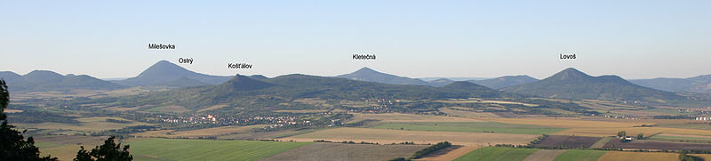
ŽIVOTNÍ PROSTŘEDÍ
JE VŠECHNO, CO VYTVÁŘÍ PŘIROZENÉ PODMÍNKY PRO ŽIVOT NA ZEMI.
OCHRANA ŽIVOTNÍHO PROSTŘEDÍ
JE ČINNOST LIDÍ, KTERÁ VEDE K OCHRANĚ OKOLNÍHO PROSTŘEDÍ NUTNÉHO
PRO SPOKOJENÝ ŽIVOT LIDÍ I OSTATNÍCH ŽIVOČIŠNÝCH DRUHŮ NA ZEMĚKOULI.

Slide 3
OVZDUŠÍ
VODA
HORNINY
Složky životního prostředí
jsou
PŮDA
ENERGIE
ORGANISMY

Slide 4
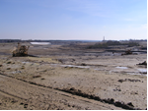
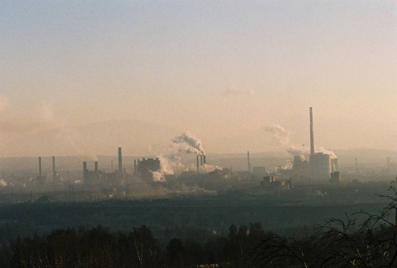
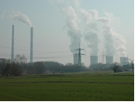
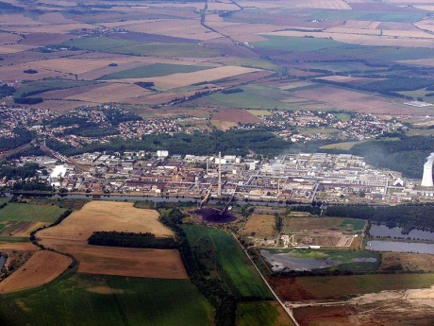
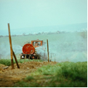
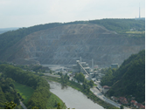
doly
Co ohrožuje naše životní prostředí?
nečistoty z komínů
tepelné elektrárny
chemické postřiky
v zemědělství
továrny
lomy

Slide 5



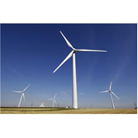


TŘÍDIT ODPAD
POUŽÍVAT RECYKLOVANÉ NÁKUPNÍ TAŠKY
Jak můžeme pomoci při ochraně životního prostředí?
VYUŽÍVAT PŘÍRODNÍ ZDROJE K ZÍSKÁVÁNÍ ENERGIÍ
ŠETRNĚ SE CHOVAT
K PŘÍRODĚ
ŠETŘIT ENERGIE

Slide 6

Co znamená tato značka?
Recyklace.
Znovuvyužití pro původní účel, šetří přírodní zdroje a současně omezuje zatěžování životního prostředí škodlivinami.
Víš, co znamená slovo
recyklace?
Znamená to, že daný předmět je vyroben z již použitého, recyklovaného, materiálu.
Proč jsou touto značkou
označeny některé předměty?

Slide 7
Citace:
de:User:Azenion, http//cs.wikipedia.org, 13. 12. 2006, 20:32.[2012-03-27]File:Ceske-Stredohori.jpg.
Dostupné z http://cs.wikipedia.org/wiki/Soubor:Ceske-Stredohori.jpg
me, http//cs.wikipedia.org, 15. 3. 2008, 20:17. .[2012-03-27] File: Křemelinový důl.JPG. Dostupné z http://cs.wikipedia.org/wiki/Soubor:K%C5%99emelinov%C3%BD_d%C5%AFl.JPG
Štefek Petr , http//cs.wikipedia.org, 29. 3. 2007, 15:07. .[2012-03-27] File: Elna Detmarovice.jpg. Dostupné z http://cs.wikipedia.org/wiki/Soubor:Elna_Detmarovice.jpg
Štefek Petr , http//cs.wikipedia.org, 1. 9. 2006, 20:41. .[2012-03-27] File: 20050111 Nova hut Ostrava.jpg.Dostupné z http://cs.wikipedia.org/wiki/Soubor:20050111_Nova_hut_Ostrava.jpg
Nosko Eugen, http//cs.wikipedia.org, 1. 4. 2009, 15:59 .[2012-03-27]. File: Fotothek df n-14 0000106.jpg. Dostupné z http://cs.wikipedia.org/wiki/Soubor:Fotothek_df_n-14_0000106.jpg
Křžut, http//cs.wikipedia.org, 11. 8. 2009, 00:53 [2012-03-27] File: Zbraslavsky Lom.JPG. Dostupné z http://cs.wikipedia.org/wiki/Soubor:Zbraslavsky_Lom.JPG
Moravec Hynek, http//cs.wikipedia.org, 27. 6. 2007, 22:07 .[2012-03-27] File: Neratovice Spolana 965.JPG. Dostupné z http://cs.wikipedia.org/wiki/Soubor:Neratovice_Spolana_965.JPG
http://office.microsoft.com/cs-cz/ - klipart

